Slide 1
UML

Slide 2
Unified Modeling Language
Стандартизиран език за моделиране, състоящ се от определен набор от диаграми
Създаден за да подпомага разработчиците на софтуер във визуализиране, конструиране, детайлизиране и документиране на компонентите на софтуерните системи
Моделиране на бизнес процеси и други несофтуерни системи
Колекция от най-добри инженерни практики, които се налагат като успешни при моделирането на големи и сложни системи
UML е развит и стандартизиран от Object Management Group (OMG), индустриален консорциум на водещи ИТ компании, вкл. Hewlett-Packard, IBM, Sun Microsystems, Apple

Slide 3
UML
Състои се от множество различни диаграми (модели), които дават възможност да разгледаме една система от множество различни гледни точки.
При разработването на софтуер ще участват много заинтересовани страни.
Бизнес анализатори
Проектанти
Програмисти
Тестери
QA
Клиентът
Техническа поддръжка

Slide 4
Структурни диаграми (Structure diagrams)
Структурните диаграми показват статичната структура на системата, нейните съставни части на различни нива на абстракция
Как тези съставни части са свързани помежду си
Седем типа структурна диаграма, както следва:
Class Diagram
Component Diagram
Deployment Diagram
Object Diagram
Package Diagram
Composite Structure Diagram
Profile Diagram

Slide 5
Поведенчески диаграми (Behavior diagrams)
Диаграмите на поведение показват динамичното поведение на обектите в дадена система
Серия от промени в обектите на системата от гледна точка на времето
Има седем типа диаграми на поведение, както следва:
Use Case Diagram
Activity Diagram
State Machine Diagram
Sequence Diagram
Communication Diagram
Interaction Overview Diagram
Timing Diagram

Slide 6
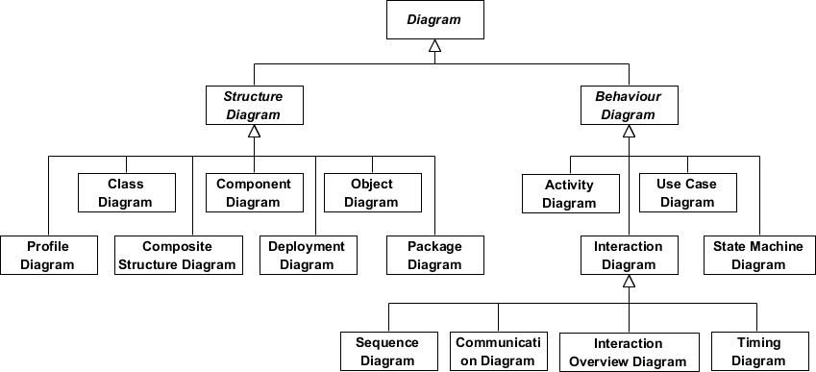
UML Диаграми

Slide 7
USE Case диаграми (Типични случаи на употреба, сценарии на употреба)
Use case диаграмите обикновено се разработват в ранния етап на проектиране на дадена със следните цели:
Определяне контекста на дадена система
Определяне на изискванията на системата
Валидиране на архитектурата на системата
Създаване на различни сценарии за използване на системата и генериране на тестови случаи
Създават се от бизнес анализатори, заедно с експерти в дадената област, за която се отнася разработваната система

Slide 8
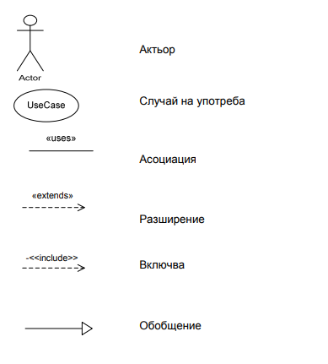
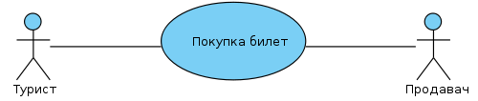
Представяне на диаграмата
Съставни елементи:
Актьори
Случаи на употреба
Връзки между актьори и случаи на употреба

Slide 9
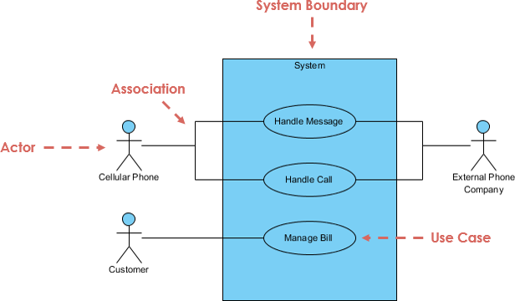
Примерна диаграма

Slide 10
Актьор
Лице, което взаимодества (използва) с конкретна системна функционалност (system function).
Именова се със съществително.
Има смисъл на потребител, но по-конкретно потребител който играе дадена роля
Акторът инициира (стартира) сценарии на употреба
Актьорът общува със системата като подава входни данни и получава резултати

Slide 11
Сценарий (Случай на употреба)
Моделира системна функция (процес - автоматизиран или ръчен)
Иметона му се състои от глагол т.е. “Прави нещо”
Всеки актьор трябва да бъде свързан с поне един сценарий, докато някои сценарии на използване може да не са свързани с актьори.

Slide 12


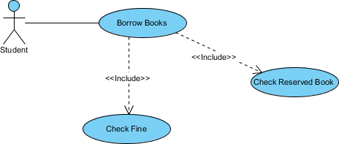
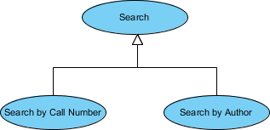
Връзки между актори и сценарии
Участието на актьор в случай на употреба е показано чрез свързване на актьор към случай на използване чрез плътна линия.
Съществуват различни релации между отделните сценарии
Extends – даден сценарии на употреба е опциоален, т.е. разширява или обогатява друг сценарии
Includes – даден сценарии на употреба включа друг сценарии
Generalization Relationship – наследяване на поведение от сценарий - родител

Slide 13
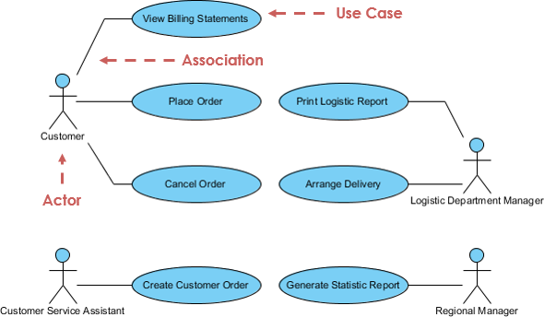

Slide 14
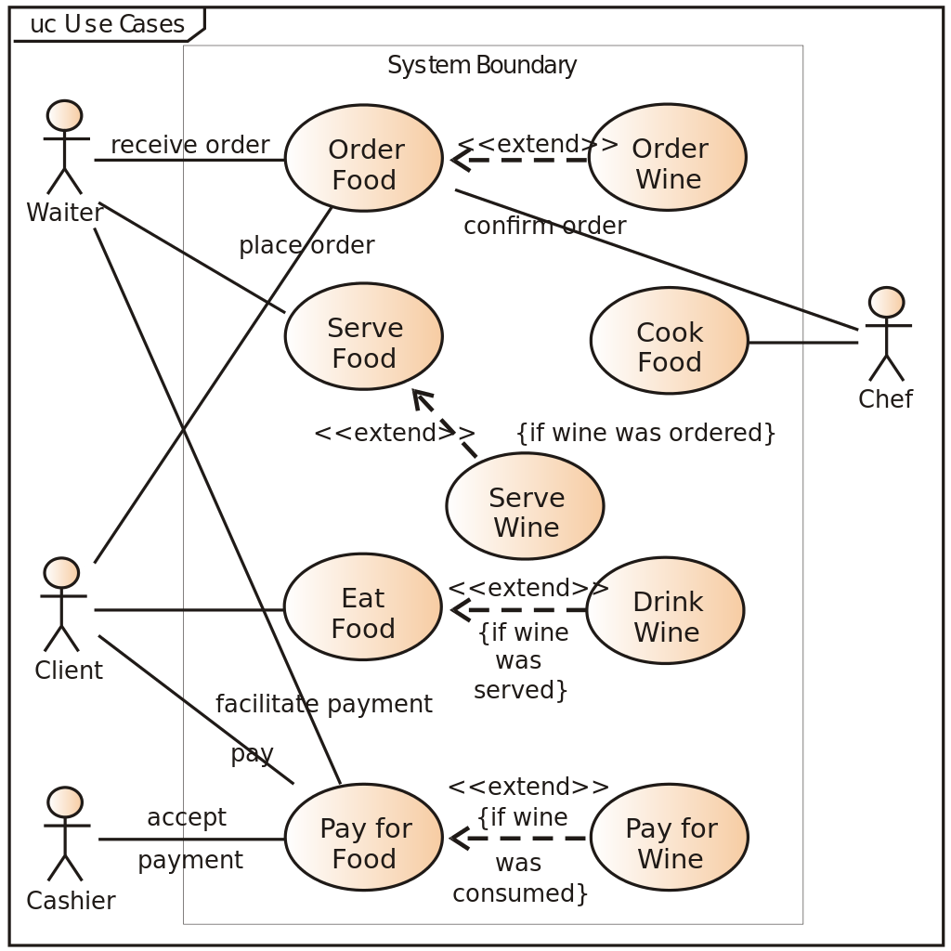

Slide 15
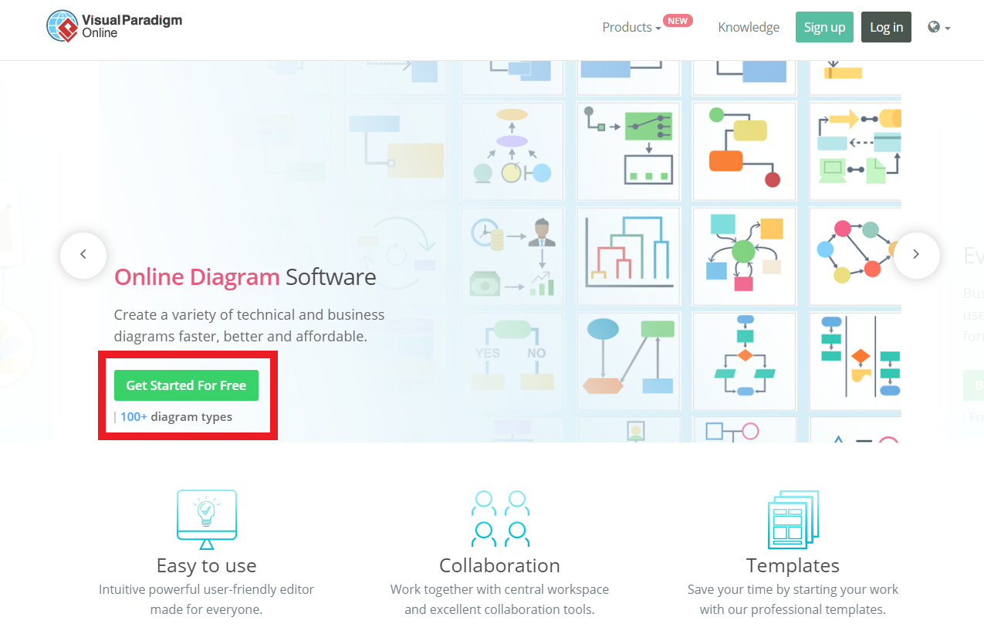
https://online.visual-paradigm.com/

